Slide 1
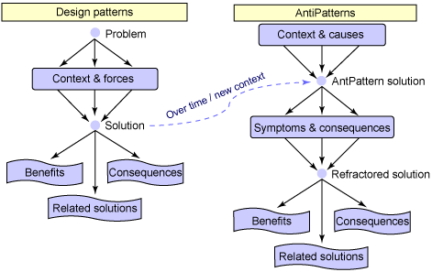
Антипаттерны и паттерны

Slide 2
Анти-паттерны
Анти-паттерны — полная противоположность паттернам. Если паттерны проектирования —
это примеры практик хорошего программирования, то есть шаблоны решения определённых задач. То анти-паттерны — их полная противоположность, это — шаблоны ошибок, которые совершаются при решении различных задач. Частью практик хорошего программирования является именно избежание анти-паттернов.

Slide 3
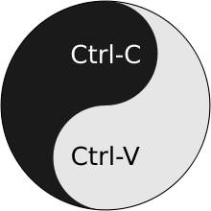
Программирование копи-пастом (Copy and Paste Programming)

Slide 4
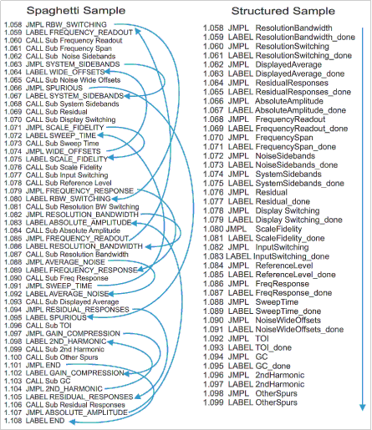
Спагетти-код (Spaghetti code)

Slide 5

Золотой молоток (Golden hammer)

Slide 6
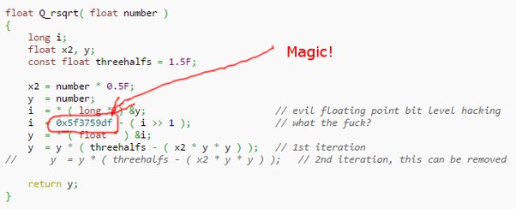
Магические числа (Magic numbers)

Slide 7
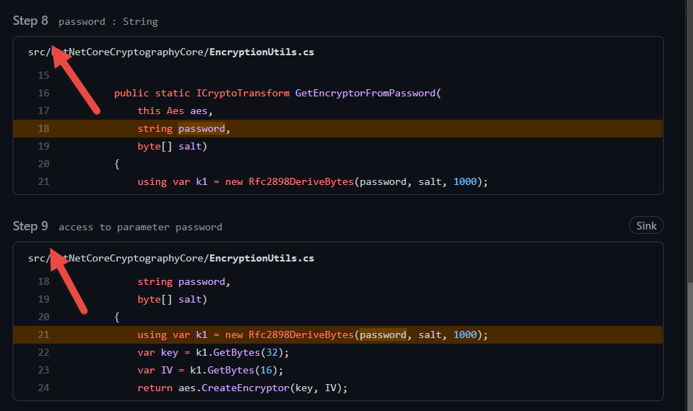
Жёсткое кодирование (Hard code)

Slide 8
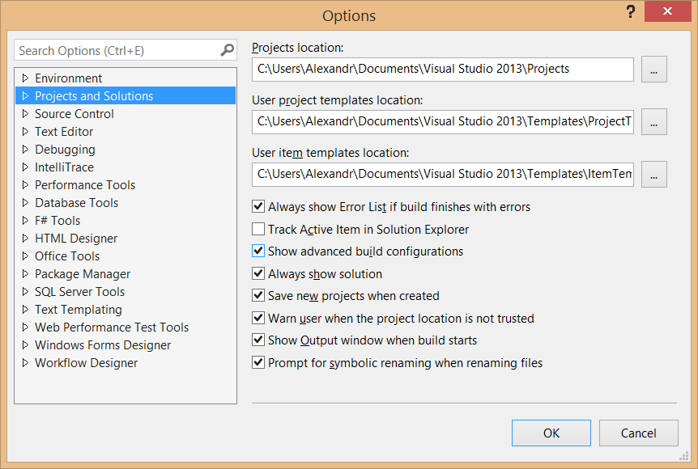
Мягкое кодирование (Soft code)

Slide 9
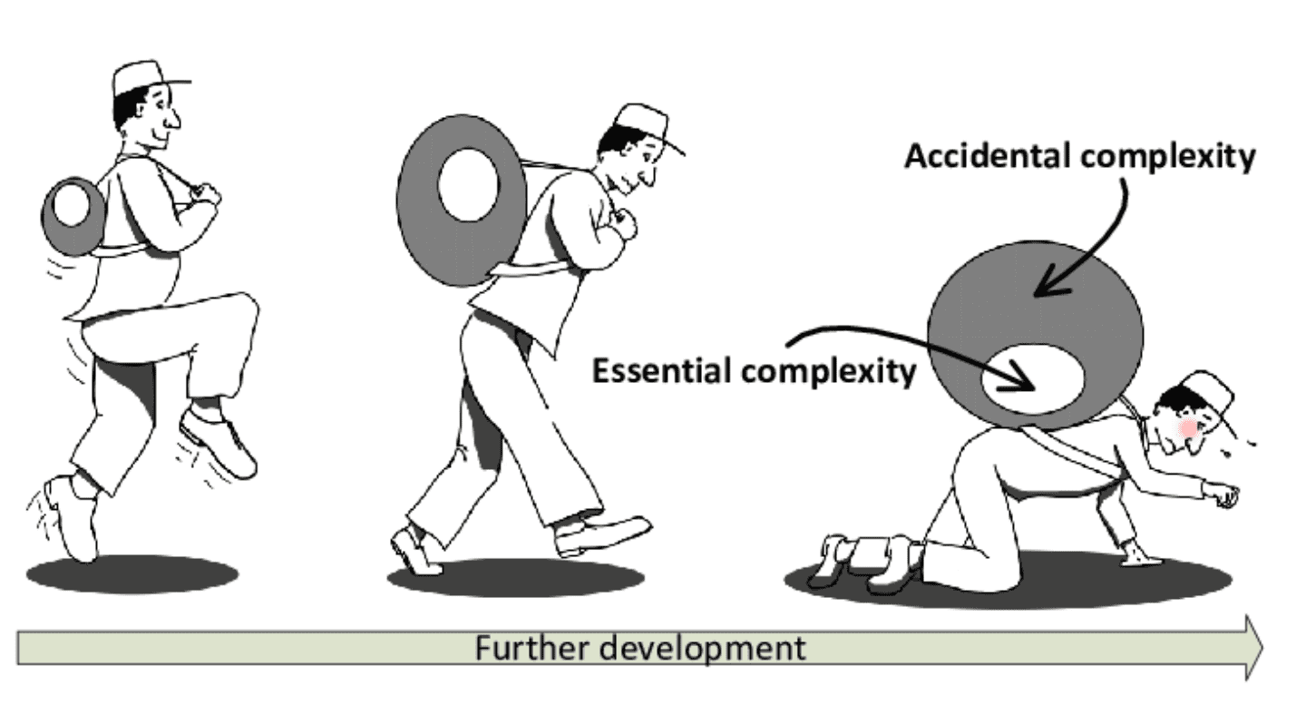
Ненужная сложность (Accidental complexity)

Slide 10
Лодочный якорь (Boat anchor)
Этот анти-паттерн означает сохранение неиспользуемых частей системы, которые остались после оптимизации или рефакторинга. Часто, после рефакторинга когда, который является результатом анти-паттерна, некоторые части кода остаются в системе, хотя они уже больше не используются. Так же некоторые части кода могут быть оставлены «на будущее», авось придётся ещё их использовать. Такой код только усложняет системы, не неся абсолютно никакой практической ценности. Эффективным методом борьбы с лодочными якорями является рефакторинг кода для их устранения, а так же процесс планирования разработки, с целью предотвращения возникновения якорей.

Slide 11
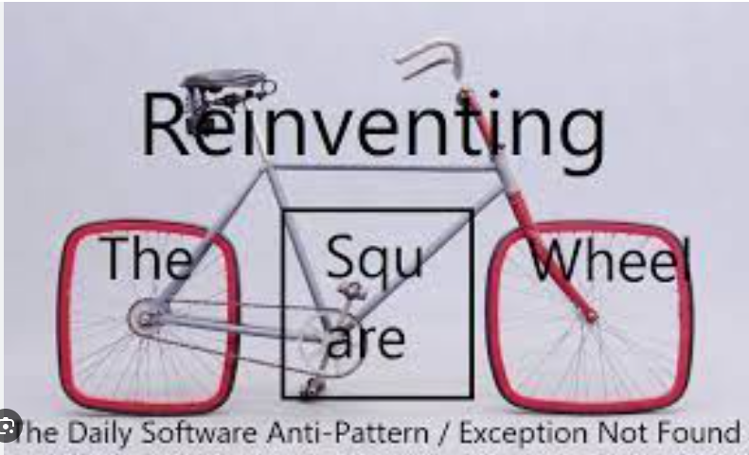
Изобретение велосипеда (Reinventing the wheel)

Slide 12
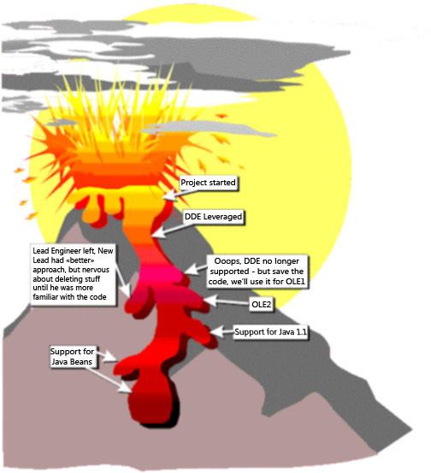
Поток лавы (Lava flow)

Slide 13
Программирование перебором (Programming by permutation)
Многие начинающие программисты пытаются решать некоторые задачи методом перебора — не брутфорсом решения, а именно подбором параметров, порядка вызова функций и так далее. Все эти игры с +1, -1 к параметрам и подобные штучки устраняют только симптомы, и не дают понимания сути происходящего. А если программист не понимает происходящего, то он не сможет предусмотреть все варианты развития событий и обязательно о чём-то забудет.

Slide 14
Слепая вера (Blind faith)
Этот анти-паттерн — недостаточная проверка корректности входных данных, исправления ошибки или результатов работы кода. Очень часто программист думает, что его код всегда будет в идеальных условиях, никогда не выдаст ошибки и не получит неверных входных данных или, ещё чего, данных неверного типа. Но все лгут ©, поэтому нельзя доверять никакому коду, даже собственному. Но и не следует доводить это недоверие до паранойи, то есть приходить к анти-паттерну ненужной сложности. Просто следует помнить про проверку входных данных и возможные проблемы у чужого кода, который используете вы.

Slide 15
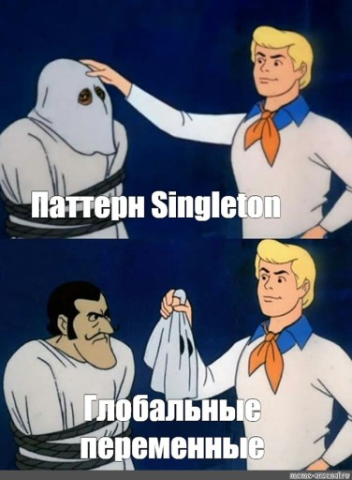
Божественный объект (God Object)

Slide 16
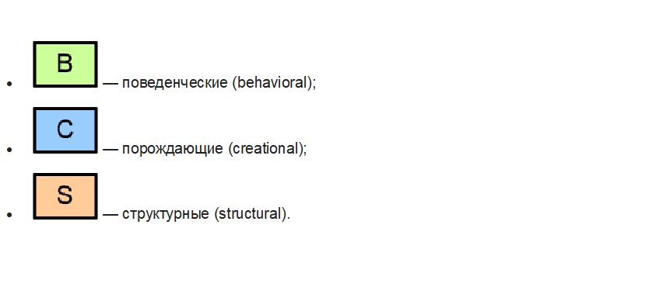
Виды паттернов

Slide 17
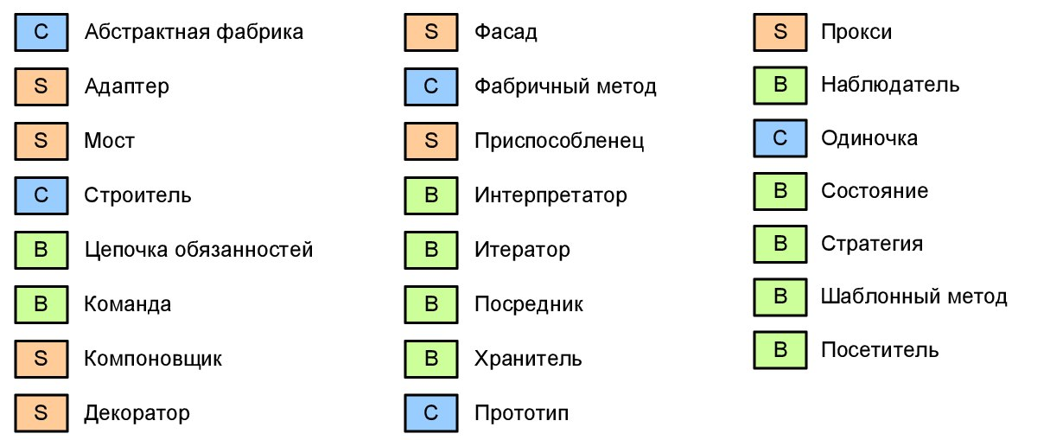
Виды паттернов

Slide 18
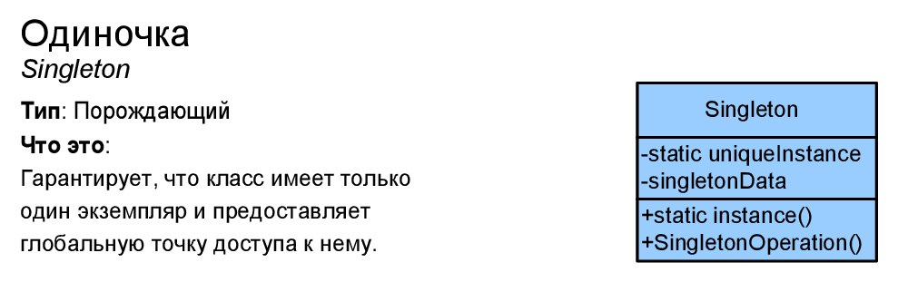
Singleton (одиночка)

Slide 19
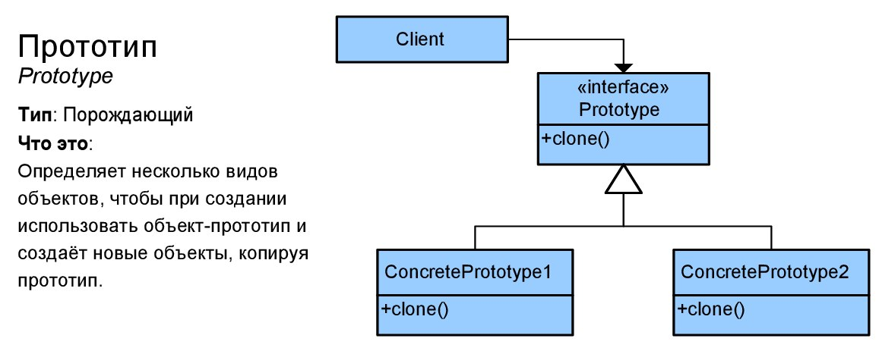
Prototype (прототип)

Slide 20
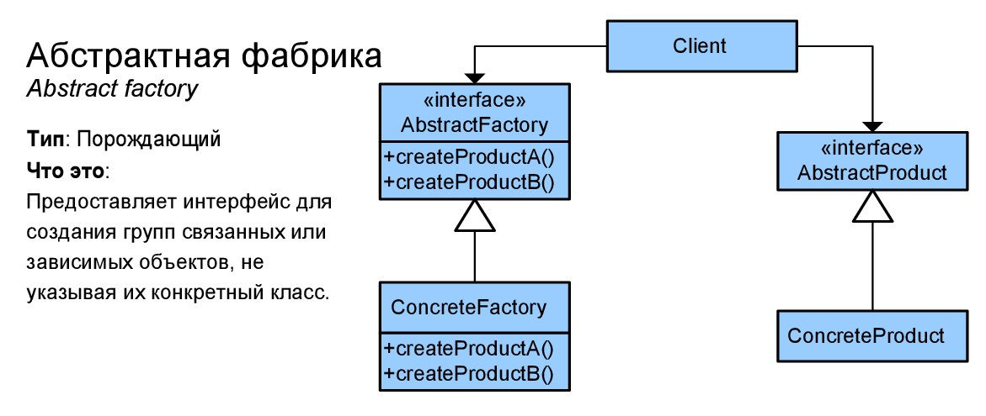
Factory (фабрика)

Slide 21
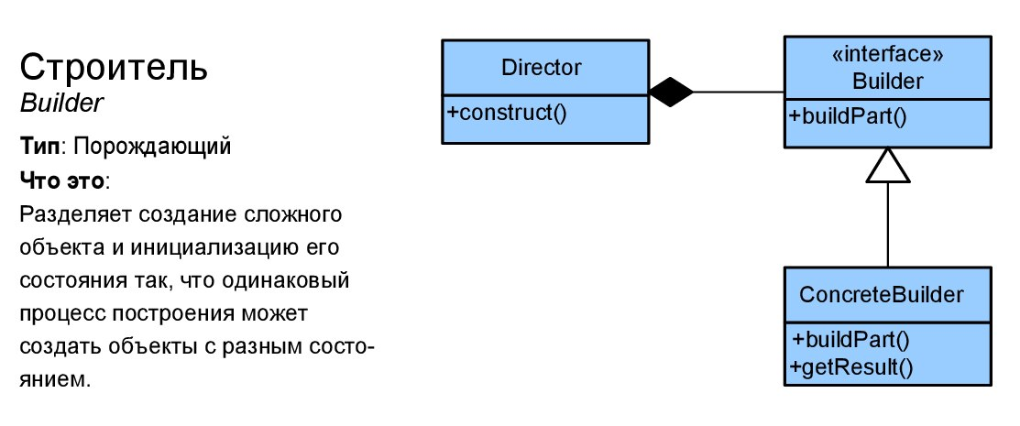
Builder (строитель)

Slide 22
Service Locator (локатор служб)
«Локатор служб» является методом реализации «внедрения зависимости». Он возвращает разные типы объектов (компаний) в зависимости от кода инициализации. Пускай задача стоит доставить наш пакет сока, созданный строителем, фабрикой или ещё чем, куда захотел покупатель. Мы спрашиваем у локатора «дай нам службу доставки», и он нам соединяет на со службой доставки по номеру телефона, который директор ему дал (потому что получает откат они нам дают скидку как постоянным клиентам), а мы уже просим службу доставить сок по нужному адресу. Сегодня одна служба, а завтра может быть другая. Нам без разницы какая это конкретно служба, решение принимает директор и сообщает об этом локатору служб, нам важно знать лишь что они могут доставлять то, что мы им скажем туда, куда скажем, то есть службы реализуют интерфейс «Доставить <предмет> на <адрес>».

Slide 23
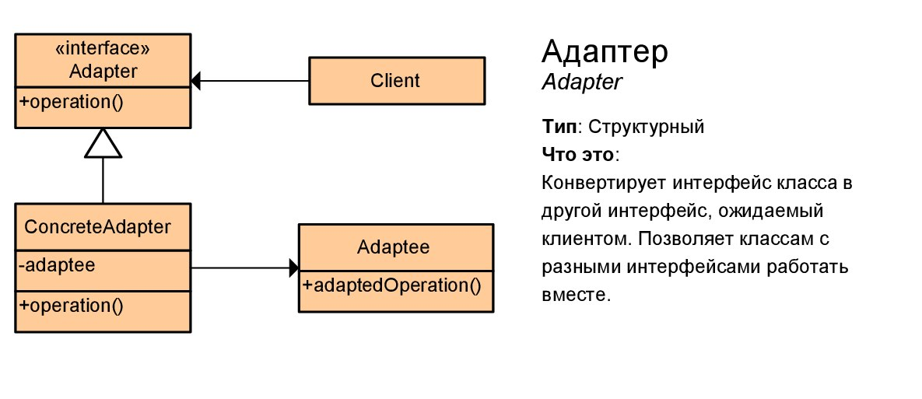
Adapter или wrapper (адаптер, обертка)

Slide 24
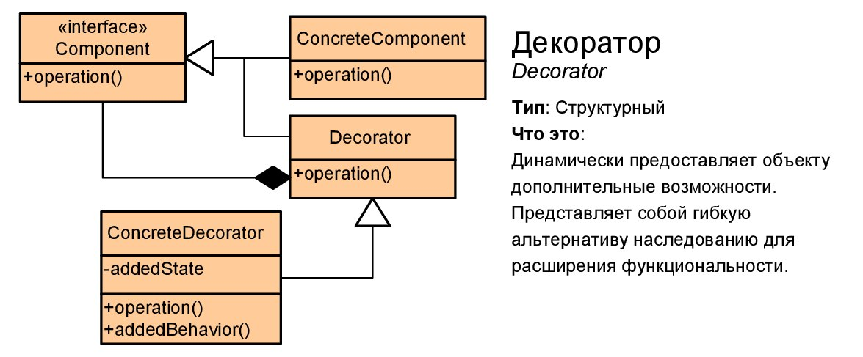
Decorator (декоратор, оформитель)

Slide 25
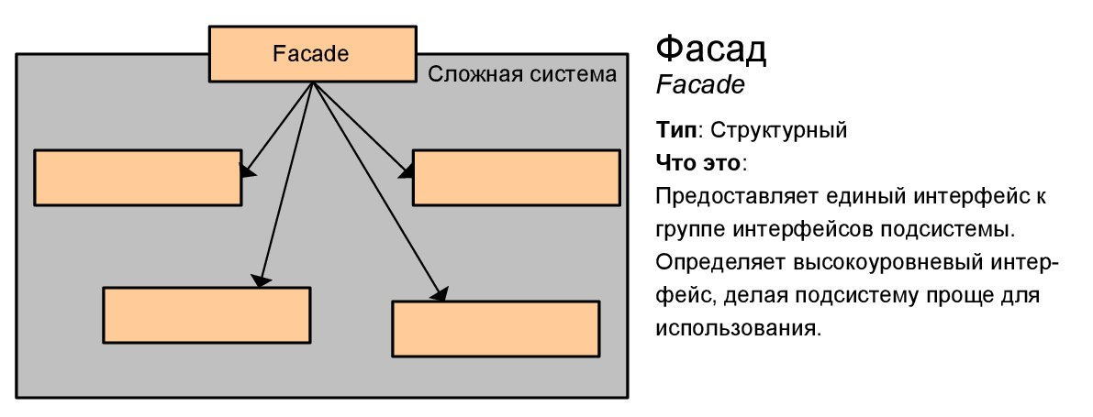
Facade (фасад)

Slide 26
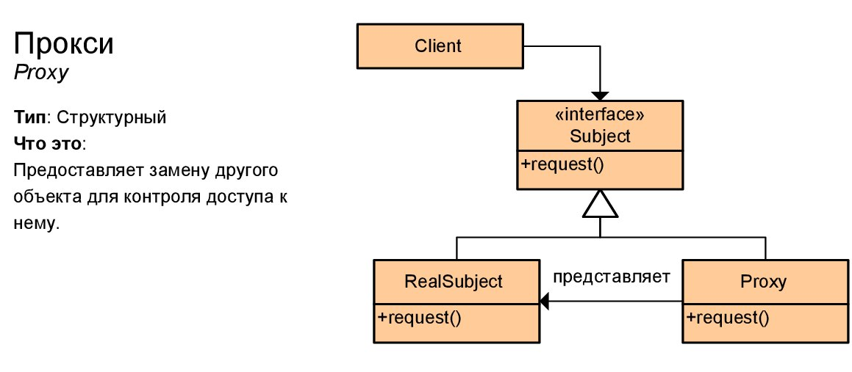
Proxy или surrogate (прокси, заместитель, суррогат)

Slide 27
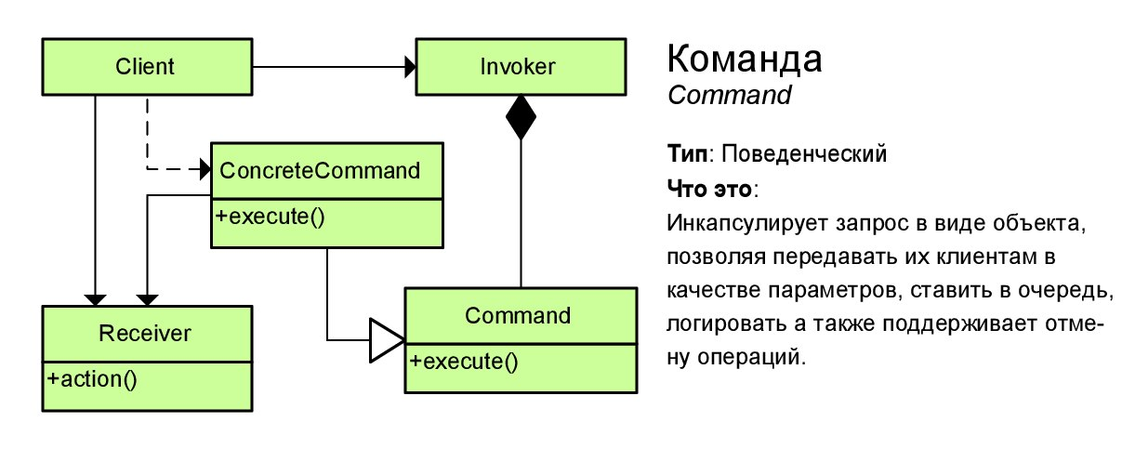
Command или action (команда, действие)

Slide 28
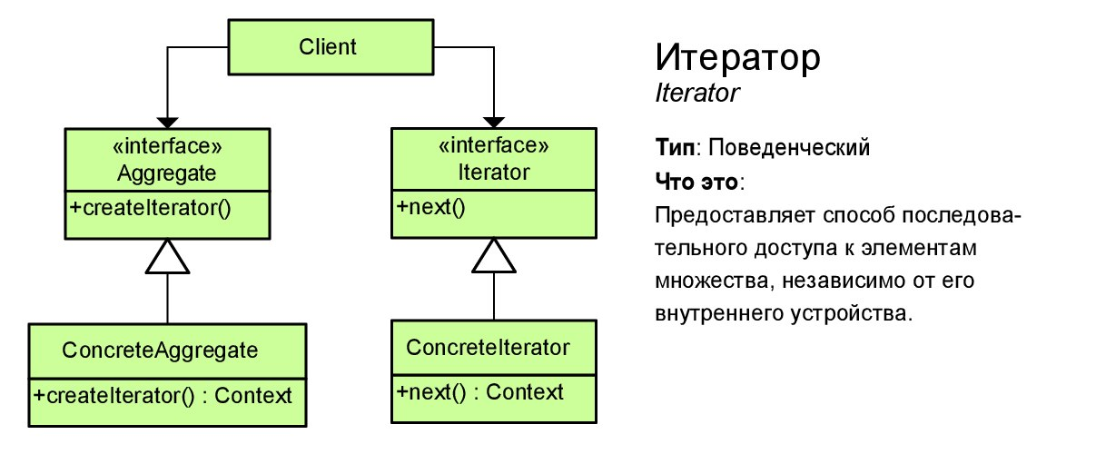
Iterator (итератор, указатель)

Slide 29
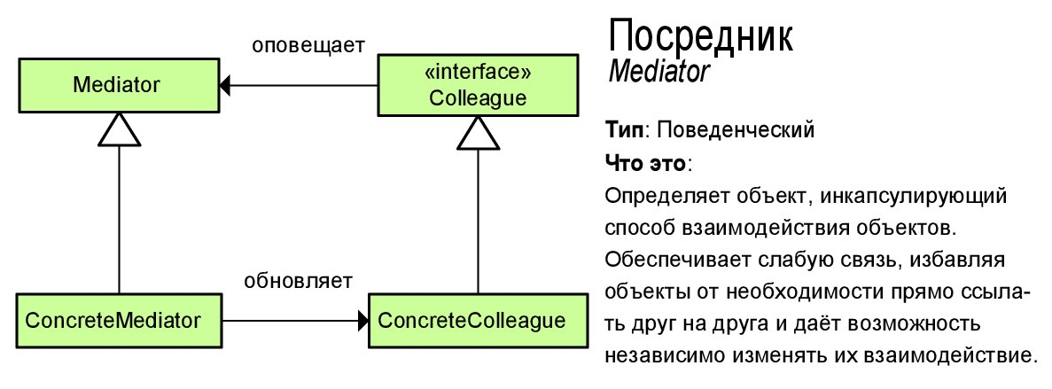
Mediator (посредник)

Slide 30
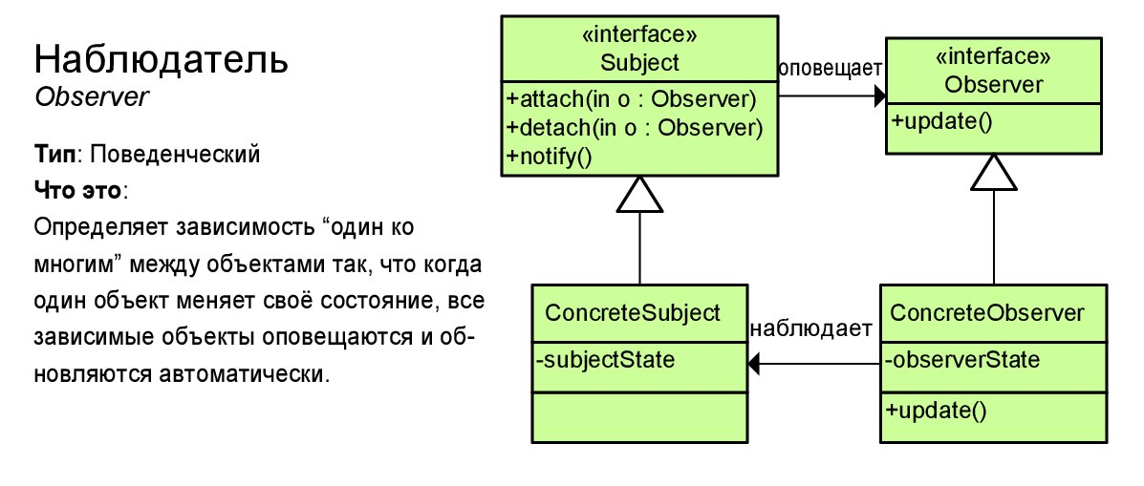
Observer или Listener (наблюдатель, слушатель)

Slide 31
Blackboard (доска объявлений)
Данный паттерн служит для обеспечения взаимодействия между большим количеством объектов. Он является расширением паттерна «наблюдатель» и позволяет централизованно обслуживать как «наблюдателей», так и «создателей событий». В аналогии подпиской на email уведомления, это будет сам сайт подписки, который обслуживает множество подписчиков и тех, кто для них создает информацию (сообщения).

Slide 32
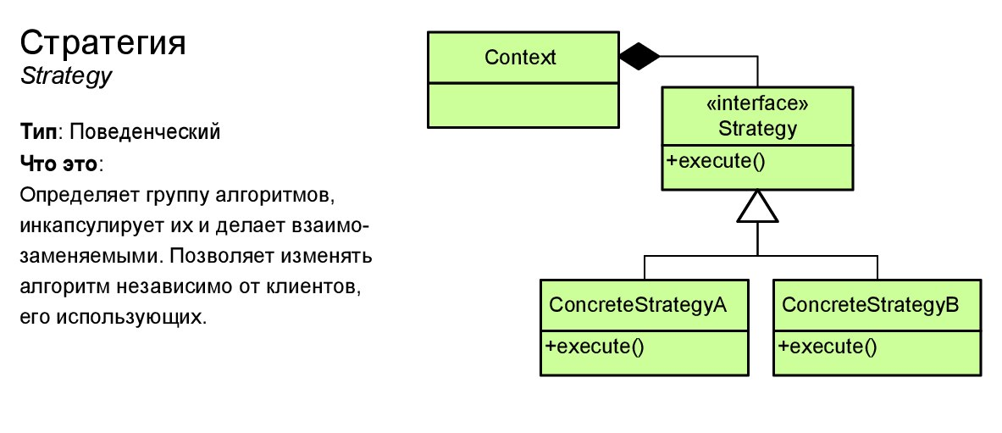
Strategy (стратегия)

Slide 33
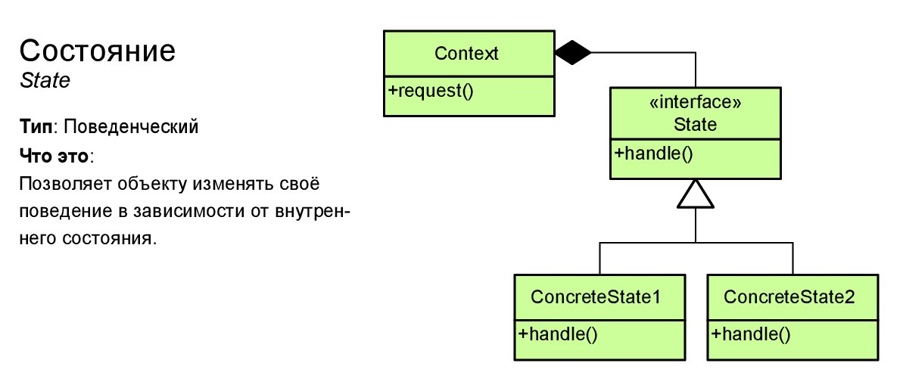
State (состояние)

Slide 34
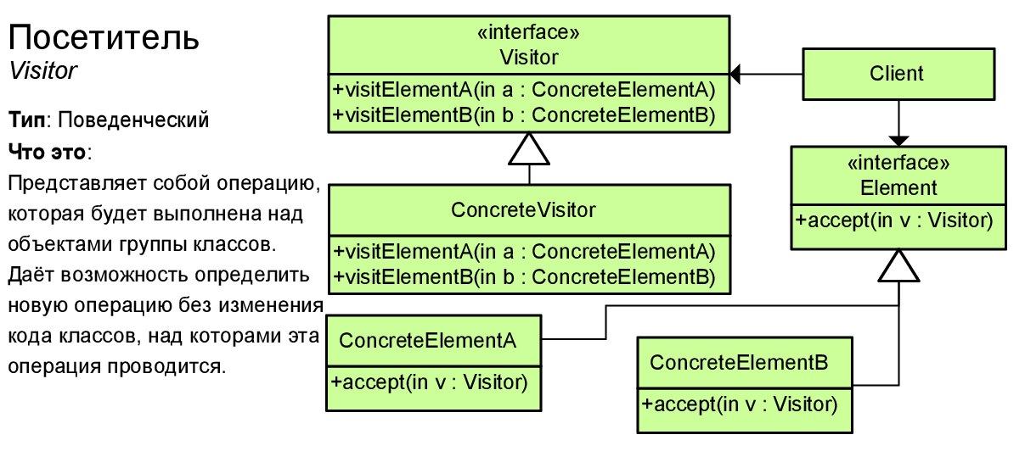
Visitor (посетитель)

Slide 35



